Slide 1
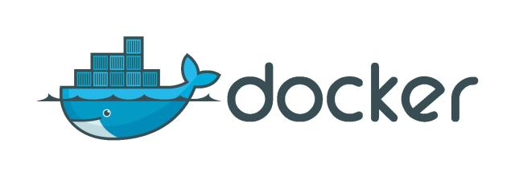
Docker核心技术及原理

Slide 2
Agenda
Namespace
Cgroup
Chroot
UFS
Setns

Slide 3
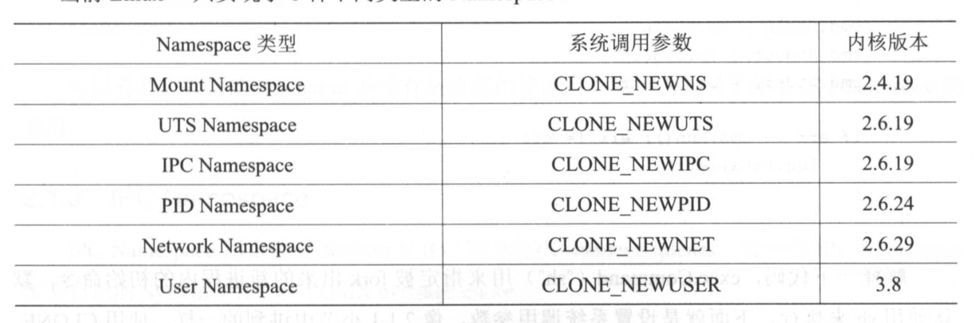
Namespace
Notes:
Linux Namespace 是 Kernel 的一个功能，它可以隔离一系列的系统资源，比如 PID (Process ID)、 Network、挂载点等 。是用来修改进程视图的主要方法。每种NS用来对各种不同的进程上下文进行“障眼法”操作。比如，Mount Namespace，用于让被隔离进程只看到当前 Namespace 里的挂载点信息；Network Namespace，用于让被隔离进程看到当前 Namespace 里的网络设备和配置。所以说，容器，其实是一种特殊的进程而已。
一个运行着 CentOS 的 KVM 虚拟机启动后，在不做优化的情况下，虚拟机自己就需要占用 100~200 MB 内存。此外，用户应用运行在虚拟机里面，它对宿主机操作系统的调用就不可避免地要经过虚拟化软件的拦截和处理，这本身又是一层性能损耗，尤其对计算资源、网络和磁盘 I/O 的损耗非常大。
而相比之下，容器化后的用户应用，却依然还是一个宿主机上的普通进程，这就意味着这些因为虚拟化而带来的性能损耗都是不存在的；而另一方面，使用 Namespace 作为隔离手段的容器并不需要单独的 Guest OS，这就使得容器额外的资源占用几乎可以忽略不计。
引申一下：
第一，既然容器只是运行在宿主机上的一种特殊的进程，那么多个容器之间使用的就还是同一个宿主机的操作系统内核。
尽管你可以在容器里通过 Mount Namespace 单独挂载其他不同版本的操作系统文件，比如 CentOS 或者 Ubuntu，但这并不能改变共享宿主机内核的事实。这意味着，如果你要在 Windows 宿主机上运行 Linux 容器，或者在低版本的 Linux 宿主机上运行高版本的 Linux 容器，都是行不通的。
第二，在 Linux 内核中，有很多资源和对象是不能被 Namespace 化的，最典型的例子就是：时间。
这就意味着，如果你的容器中的程序使用 settimeofday(2) 系统调用修改了时间，整个宿主机的时间都会被随之修改，这显然不符合用户的预期。相比于在虚拟机里面可以随便折腾的自由度，在容器里部署应用的时候，“什么能做，什么不能做”，就是用户必须考虑的一个问题。
此外，由于上述问题，尤其是共享宿主机内核的事实，容器给应用暴露出来的攻击面是相当大的，应用“越狱”的难度自然也比虚拟机低得多。

Slide 4
Namespace
docker run -it busybox /bin/sh
hostname
ps
ifconfig
Notes:
上面这条指令翻译成人类的语言就是：请帮我启动一个容器，在容器里执行 /bin/sh，并且给我分配一个命令行终端跟这个容器交互。
可以看到，我们在 Docker 里最开始执行的 /bin/sh，就是这个容器内部的第 1 号进程（PID=1），而这个容器里一共只有两个进程在运行。这就意味着，前面执行的 /bin/sh，以及我们刚刚执行的 ps，已经被 Docker 隔离在了一个跟宿主机完全不同的世界当中。

Slide 5
Namespace-UTS
hostname
go run uts.go
hostname
hostname -b bird
hostname
exit
hostname
Notes:
package main
import (
"os/exec"
"syscall"
"os"
"log"
)
func main() {
cmd := exec.Command("sh")
cmd.SysProcAttr = &syscall.SysProcAttr{
Cloneflags: syscall.CLONE_NEWUTS,
}
cmd.Stdin = os.Stdin
cmd.Stdout = os.Stdout
cmd.Stderr = os.Stderr
if err := cmd.Run(); err != nil {
log.Fatal(err)
}
}

Slide 6
Namespace-IPC
ipcs –q
ipcmk –Q
ipcs -q
go run uts.go
ipcs –q
exit

Slide 7
Namespace-PID
未添加PID隔离
go run uts.go
echo $$
ps –ef|grep go
ps -ef|grep 17445
添加PID隔离
go run uts.go
echo $$
ps –ef|grep go
ps -ef|grep 18647

Slide 8
Namespace-Mount
go run uts.go
ps -ef
ls /proc/
mount -t proc proc /proc
ls /proc
ps -ef
exit
ps –ef
mount -t proc proc /proc
ps –ef
Notes:
这就是 Mount Namespace 跟其他 Namespace 的使用略有不同的地方：它对容器进程视图的改变，一定是伴随着挂载操作（mount）才能生效。

Slide 9
Namespace-Network
Ifconfig
go run uts.go
ifconfig
exit
Notes:
在理解了 Namespace 的工作方式之后，你就会明白，跟真实存在的虚拟机不同，在使用 Docker 的时候，并没有一个真正的“Docker 容器”运行在宿主机里面。Docker 项目帮助用户启动的，还是原来的应用进程，只不过在创建这些进程时，Docker 为它们加上了各种各样的 Namespace 参数。

Slide 10
Cgroup
mount -t cgroup
ls /sys/fs/cgroup/cpu
cd /sys/fs/cgroup/cpu
mkdir container
ls container
while : ; do : ; done &
top
cat /sys/fs/cgroup/cpu/container/cpu.cfs_quota_us
cat /sys/fs/cgroup/cpu/container/cpu.cfs_period_us
echo 20000 > /sys/fs/cgroup/cpu/container/cpu.cfs_quota_us
echo 20437 > /sys/fs/cgroup/cpu/container/tasks
top
Notes:
Cgroups 技术是用来制造约束的主要手段。它最主要的作用，就是限制一个进程组能够使用的资源上限，包括 CPU、内存、磁盘、网络带宽等等。
Linux Cgroups 的设计还是比较易用的，简单粗暴地理解呢，它就是一个子系统目录加上一组资源限制文件的组合。而对于 Docker 等 Linux 容器项目来说，它们只需要在每个子系统下面，为每个容器创建一个控制组（即创建一个新目录），然后在启动容器进程之后，把这个进程的 PID 填写到对应控制组的 tasks 文件中就可以了。

Slide 11
Cgroup
yum install -y stress
cd /sys/fs/cgroup/memory/
stress --vm-bytes 200m --vm-keep -m 1
mkdir test-limit-memory && cd test-limit-memory
echo "100m" > memory.limit_in_bytes
echo $$ > tasks
stress --vm-bytes 200m --vm-keep -m 1

Slide 12
Cgroup
docker run -it --cpu-period=100000 --cpu-quota=20000 ubuntu /bin/bash
cat /sys/fs/cgroup/cpu/docker/dd6f1d032b3bdb276a0c58f58d0cde9000c2f699e316c3a088c169f11cf1bc75/cpu.cfs_period_us
cat /sys/fs/cgroup/cpu/docker/dd6f1d032b3bdb276a0c58f58d0cde9000c2f699e316c3a088c169f11cf1bc75/cpu.cfs_quota_us

Slide 13
Chroot
mkdir -p $HOME/test
mkdir -p $HOME/test/{bin,lib64,lib}
cp -v /bin/{bash,ls} $HOME/test/bin
list="$(ldd /bin/ls | egrep -o '/lib.*\.[0-9]')”
for i in $list; do cp -v "$i" "$HOME/test${i}"; done
list="$(ldd /bin/bash | egrep -o '/lib.*\.[0-9]')”
for i in $list; do cp -v "$i" "$HOME/test${i}"; done
chroot $HOME/test /bin/bash
ls /
exit
Notes:
我们将使用 $HOME/test 目录作为 /bin/bash 进程的根目录：
这时，你如果执行 "ls /"，就会看到，它返回的都是 $HOME/test 目录下面的内容，而不是宿主机的内容。
更重要的是，对于被 chroot 的进程来说，它并不会感受到自己的根目录已经被“修改”成 $HOME/test 了。
当然，为了能够让容器的这个根目录看起来更“真实”，我们一般会在这个容器的根目录下挂载一个完整操作系统的文件系统，比如 Ubuntu16.04 的 ISO。这样，在容器启动之后，我们在容器里通过执行 "ls /" 查看根目录下的内容，就是 Ubuntu 16.04 的所有目录和文件。
而这个挂载在容器根目录上、用来为容器进程提供隔离后执行环境的文件系统，就是所谓的“容器镜像”。它还有一个更为专业的名字，叫作：rootfs（根文件系统）。
所以，一个最常见的 rootfs，或者说容器镜像，会包括如下所示的一些目录和文件，比如 /bin，/etc，/proc 等等：
另外，需要明确的是，rootfs 只是一个操作系统所包含的文件、配置和目录，并不包括操作系统内核。在 Linux 操作系统中，这两部分是分开存放的，操作系统只有在开机启动时才会加载指定版本的内核镜像。
所以说，rootfs 只包括了操作系统的“躯壳”，并没有包括操作系统的“灵魂”。
那么，对于容器来说，这个操作系统的“灵魂”又在哪里呢？
实际上，同一台机器上的所有容器，都共享宿主机操作系统的内核。
这就意味着，如果你的应用程序需要配置内核参数、加载额外的内核模块，以及跟内核进行直接的交互，你就需要注意了：这些操作和依赖的对象，都是宿主机操作系统的内核，它对于该机器上的所有容器来说是一个“全局变量”，牵一发而动全身。
对 Docker 项目来说，它最核心的原理实际上就是为待创建的用户进程：
启用 Linux Namespace 配置；
设置指定的 Cgroups 参数；
切换进程的根目录（Change Root）

Slide 14
UFS-AUFS
mkdir C
mount -t aufs -o dirs=./A:./B none ./C

Slide 15
UFS-Overlay
mkdir overlay && cd overlay
mkdir low merged upper work
echo '11' > low/11.txt
echo '22' > upper/22.txt
mount -t overlay overlay -o lowerdir=./low,upperdir=./upper,workdir=./work ./merged
yum install tree
tree
cat merged/11.txt
echo '1111' > merged/11.txt
cat low/11.txt
cat upper/11.txt
ls -i low/11.txt upper/11.txt merged/11.txt
rm merged/11.txt
cat upper/11.txt
cat low/11.txt

Slide 16
UFS-Overlay
docker run -v /test -it alpine sh
docker volume ls
ls /var/lib/docker/volumes/25a0960357237018ca7c8f1e284f8b3b7f39feb9ef93594ac03a9fe263a46e83/_data/
ls -lt /var/lib/docker/overlay2/
docker inspect ${containerId}
ls -lt /var/lib/docker/overlay2/6263c817ab5d9e0f9ec020bc94fb465ca7363609225c87c399d18b7822cbe0b7/merged/test/

Slide 17
Setns
docker run -it alpine sh
docker inspect --format '{{.State.Pid}}' 429296c65ff4
ls -l /proc/18501/ns/net
yum install -y gcc
gcc -o set_ns set_ns.c
./set_ns /proc/18501/ns/net /bin/bash
ifconfig
ps -ef|grep bash
ls -l /proc/20495/ns/net
Notes:
#define _GNU_SOURCE
#include <fcntl.h>
#include <sched.h>
#include <unistd.h>
#include <stdlib.h>
#include <stdio.h>
#define errExit(msg) do { perror(msg); exit(EXIT_FAILURE);} while (0)
int main(int argc, char *argv[]) {
int fd;
fd = open(argv[1], O_RDONLY);
if (setns(fd, 0) == -1) {
errExit("setns");
}
execvp(argv[2], &argv[2]);
errExit("execvp");
}

